Slide 1
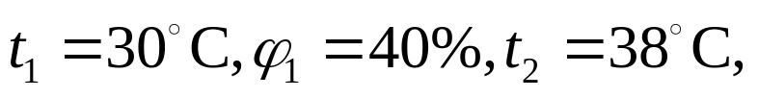


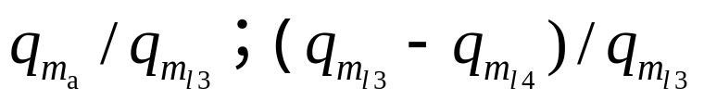

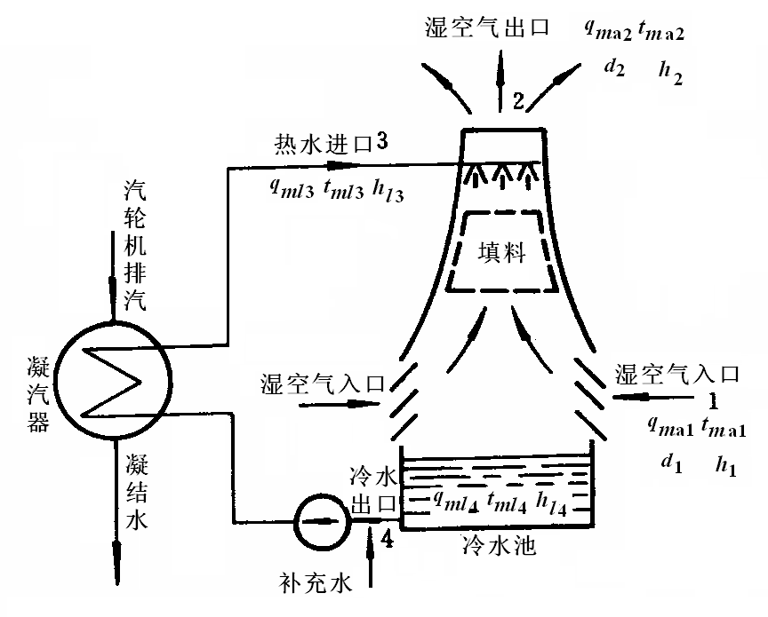
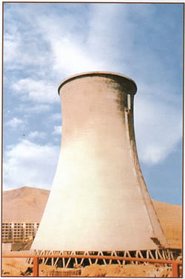
A422299
图示是现今广泛使用的逆流式冷却塔示意图，高温水自上而下，未饱和湿空气自下而上在塔内与水进行热质交 换，各截面参数如图示，求：1）列出塔的质、能守恒式； 2）若
计算

Slide 2
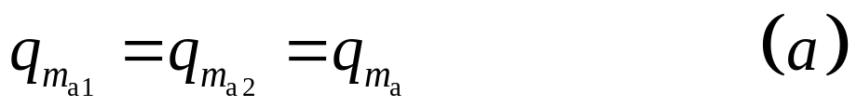
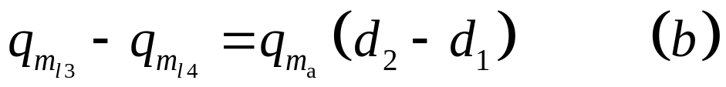
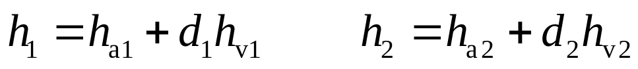
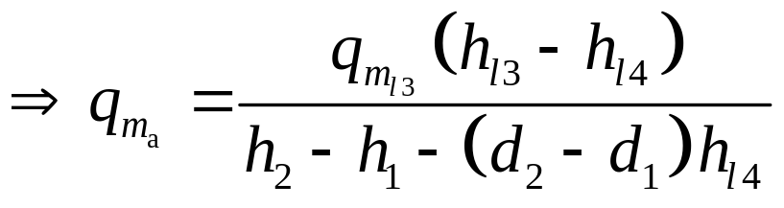
解
1）因为稳流，所以质量守恒
能量守恒

Slide 3


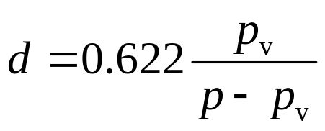
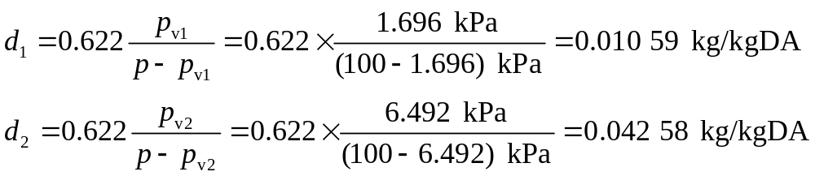
2） p =101 325 Pa，t_{l 3}= 40ºC，t_{l 4}=25ºC，查表
h_{l 3} =167.5 kJ/kg，h_{l 4}=104.655 kJ/kg
t₁ = 30ºC，t₂ = 38ºC，查表，
p_{s1} = 4.241 kPa p_{s2} = 6.624 kPa，
p_{v1} = p_{s 1} = 1.696 kPa p_{v2} = p_{s 2} = 6.492 kPa

Slide 4
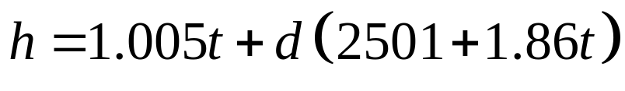
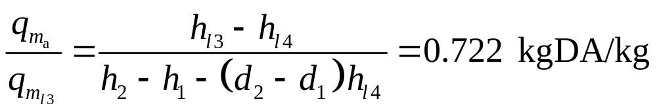
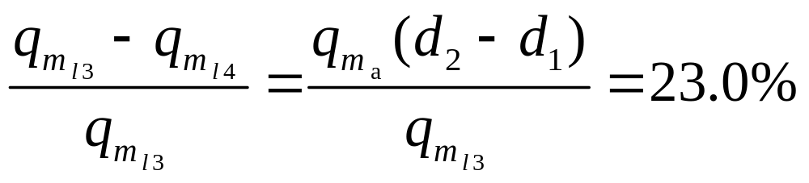
返回

